Slide 1



TRƯỜNG THCS ĐỨC THƯỢNG
HOÀI ĐỨC HÀ NỘI
BÀI GIẢNG GIÁO DỤC ĐỊA PHƯƠNG LỚP 7
NĂM HỌC 2022-2023
Người thực hiện: Nguyễn Thị Ngọc

Slide 2
CHỦ ĐỀ 5
Tên gọi, vị thế của Hà Nội từ thế kỉ XV đến đầu thế kỉ XIX

Slide 3

Tiết 19
TÊN GỌI CỦA THÀNH PHỐ HÀ NỘI QUA CÁC THỜI KÌ

Slide 4

1
Tên gọi Hà Nội qua các thời kì

Slide 5
I. Tìm hiểu tên gọi, vị thế của Hà Nội từ thế kỉ XV - đầu thế kỉ XIX
Gồm 3 giai đoạn:
- Giai đoạn 1: Hà Nội từ thời nhà Hồ đến thời Lê sơ
- Giai đoạn 2: Hà Nội từ thời nhà Mạc đến thời Tây Sơn
- Giai đoạn 3: Hà Nội đầu thế kỉ XIX

Slide 6
* Tên gọi Hà Nội qua các thời kì lịch sử
TÊN GỌI CHÍNH QUY
* Long Đỗ
* Tống Bình
* Đại La
* Thăng Long (bao hàm hai nghĩa: “Rồng bay lên”, và “Rồng (bay) trong ánh Mặt trời lên cao”).
* Đông Đô
* Đông Quan
* Đông Kinh
* Bắc Thành
* Thăng Long (Thịnh Vượng lên)
* Hà Nội

Slide 7
TÊN KHÔNG CHÍNH QUY
* Trường An – Tràng An
* Phụng Thành
* Long Biên
* Long Thành
* Hà Thành
* Hoàng Diệu……
Ngoài ra, trong cách nói dân gian còn nhiều từ được dùng để chỉ Thăng Long - Hà Nội như:
Kẻ Chợ
- Khéo tay hay nghề đất lề Kẻ Chợ
- Khôn khéo thợ thầy Kẻ Chợ
Thượng Kinh
Chẳng thơm cũng thể hoa nhài
Chẳng lịch cũng thể con người Thượng Kinh
Kinh Kỳ
Thứ nhất Kinh Kỳ, thứ nhì Phố Hiến
Và đôi khi chỉ dùng một từ như “Ăn Bắc, mặc Kinh”. Bắc đây chỉ vùng Kinh Bắc (Bắc Ninh), Kinh chỉ Kinh đô Thăng Long.

Slide 8



Quan sát video và ghi lại sự thay đổi tên gọi của Hà Nội qua các thời kỳ lịch sử?

Slide 9
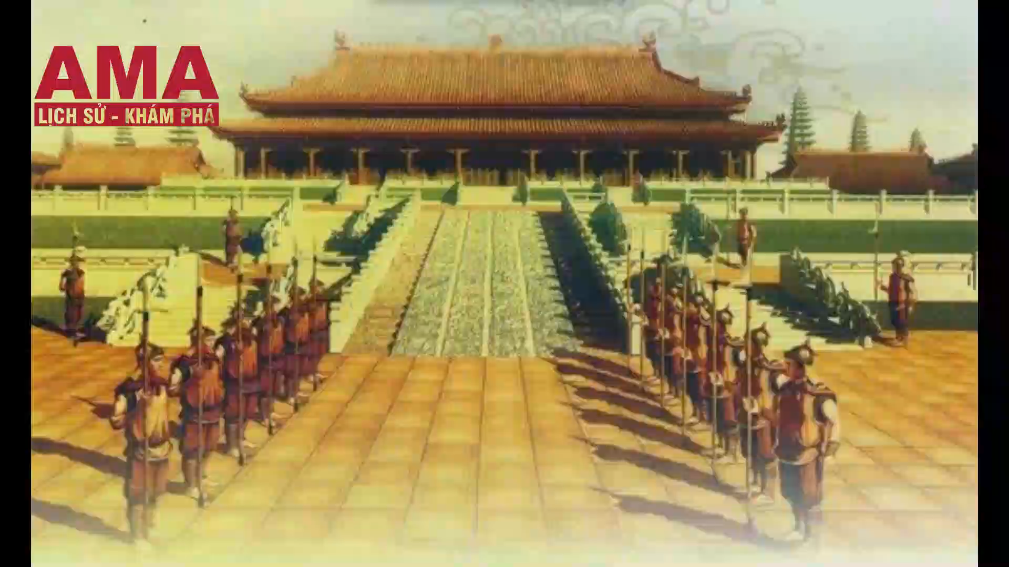

Slide 10
1. Từ thời nhà Hồ đến thời Lê sơ
- Năm 1400 nhà Hồ lên ngôi, dời kinh đô về Tây Đô (Thanh Hoá), Thăng Long đổi tên thành Đông Đô
- Từ năm 1407 – 1427, sau khi nhà Minh xâm lược nước ta và chiếm đóng Thăng Long, đổi tên thành Đông Quan
- Năm 1428, nhà Lê đổi tên thành Đông Kinh
- Dưới thời nhà Lê:
+ Hoàng thành Thăng Long được mở rộng (chia thành 18 phường)

Slide 11
2. Thăng Long thời nhà Mạc đến thời Tây Sơn
- Dưới thời Lê – Mạc – chúa Trịnh:
+ Thăng Long duy trì vị trí kinh đô
+ Bên cạnh hoàng thành của vua Lê, phủ Chúa Trịnh được xây dựng và là trung tâm quyền lực
+ Kinh tế hàng hoá, ngoại thương phát triển, thu hút dân cư.
- Câu ca "Thứ nhất Kinh kỳ, thứ nhì Phố Hiến" nói lên sự sầm uất giàu có của thành phố, giai đoạn này còn có tên gọi khác là "Kẻ Chợ".

Slide 12
- Từ 1787 – 1802 dưới đời Tây Sơn, Nguyễn Huệ lên ngôi ngày 22 tháng 12 năm 1788 rồi đưa quân ra Bắc. Sau chiến thắng ở trận Ngọc Hồi – Đống Đa, nhà Tây Sơn trị vì Đại Việt với kinh đô mới ở Phú Xuân. Hoàng đế Quang Trung đổi tên Thăng Long thành "Bắc Thành".

Slide 13
3. Hà Nội đầu thế kỉ XIX
- Thời vua Gia Long:
+ Kinh đô đặt tại Phú Xuân (Huế)
+ Thành Thăng Long giữ nguyên tên gọi nhưng chữ Long đã thay đổi ý nghĩa ( Long – thịnh vượng)
- Thời Minh Mạng: năm 1831
+ Chia cả nước thành 29 tỉnh
+ Thăng Long thuộc tỉnh Hà Nội với hàm nghĩa "nằm trong sông", gồm 4 phủ, 15 huyện, nằm giữa sông Hồng và Sông Đáy.
Thăng Long thuộc tỉnh Hà Nội. Tên gọi Hà Nội bắt đầu từ đây.

Slide 14
+Tỉnh Hà Nội gồm thành Thăng Long, phủ Hoài Đức của trấn Sơn Tây, và ba phủ Ứng Hoà, Thường Tín, Lý Nhân của trấn Sơn Nam; trong đó Phủ Hoài Đức gồm 3 huyện: Thọ Xương, Vĩnh Thuận, Từ Liêm; phủ Thường Tín gồm 3 huyện: Thượng Phúc, Thanh Trì, Phú Xuyên; phủ Ứng Hoà gồm 4 huyện: Sơn Minh (nay là Ứng Hòa), Hoài An (nay là phía nam Ứng Hòa và một phần Mỹ Đức), Chương Đức (nay là Chương Mỹ – Thanh Oai); và phủ Lý Nhân gồm 5 huyện: Nam Xang (nay là Lý Nhân), Kim Bảng, Duy Tiên, Thanh Liêm, Bình Lục. Hà Nội có tên gọi bắt đầu từ đây.

Slide 15
Tiết 20
2
Ý nghĩa tên gọi Hà Nội qua các thời kỳ

Slide 16

Tìm hiểu ý nghĩa các tên gọi của Hà Nội qua các thời kì lịch sử.

Slide 17
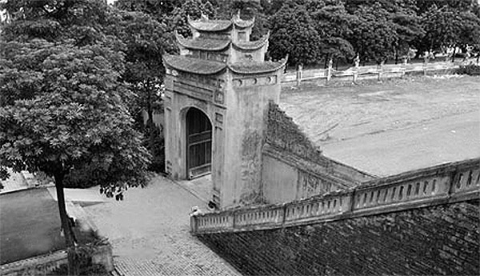
Tống Bình: Trong thời kỳ cai trị của người Trung Quốc, từng có tên là huyện Tống Bình, xuất hiện trong sử sách từ những năm 454 - 456 thời Nam Bắc triều của Trung Quốc.

Slide 18
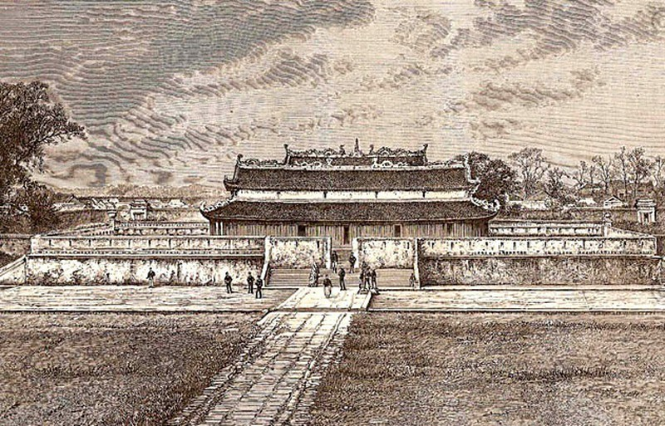
Long Đỗ: Truyền thuyết kể rằng lúc Cao Biền nhà Đường, vào năm 866 mới đắp thành Đại La, thấy thần nhân hiện lên tự xưng là thần Long Đỗ. Do đó, trong sử sách thường gọi Thăng Long là đất Long Đỗ.
Notes:
Vào năm Quang Thái thứ 10 (năm 1397) đời vua Trần Thuận Tông, Hồ Quý Ly có ý định cướp ngôi nhà Trần nên muốn dời kinh đô về đất An Tôn, phủ Thanh Hóa.
Khu mật chủ sự Nguyễn Nhữ Thuyết dâng thư can, đại ý nói: "Ngày xưa, nhà Chu, nhà Ngụy dời kinh đô đều gặp điều chẳng lành. Nay đất Long Đỗ có núi Tản Viên, có sông Lô Nhị (tức sông Hồng ngày nay), núi cao sông sâu, đất bằng phẳng rộng rãi." Điều đó cho thấy Long Đỗ đã từng là tên gọi đất Hà Nội thời cổ.

Slide 19
Đại La: Đại La hay Đại La thành nguyên là tên vòng thành ngoài cùng bao lấy Kinh Đô Thăng Long xưa.
Thăng Long (Rồng bay lên). Đây là cái tên có tính văn chương nhất trong số các tên của Hà Nội. Sách Đại Việt sử ký toàn thư viết lý do hình thành tên gọi này như sau: "Mùa Thu, năm Canh Tuất (1010) vua từ thành Hoa Lư, dời đô ra Kinh phủ thành Đại La, tạm đỗ thuyền dưới thành, có rồng vàng hiện lên ở thuyền ngự, nhân đó đổi tên thành gọi là thành Thăng Long"

Slide 20
Đông Quan: Đây là tên gọi Thăng Long do quan quân nhà Minh đặt ra với hàm nghĩa kỳ thị Kinh đô của Việt Nam, chỉ được ví là "cửa quan phía Đông" của Nhà nước phong kiến Trung Hoa. Sử cũ cho biết năm 1408, quân Minh đánh bại cha con Hồ Quý Ly đóng đô ở thành Đông Đô, đổi tên thành Đông Quan.

Slide 21
Tiết 21
3
Vị thế của Hà Nội từ thế kỉ XV - đầu thế kỉ XIX

Slide 22
khởi động
Tìm các từ/cụm từ trong bảng ma trận chữ cái sau đây:

Slide 23
N | G | U | H | N | O | I | L | O | N | G | Đ
Đ | A | I | N | G | U | Đ | I | A | N | L | Ô
T | Đ | Ô | N | U | Q | T | N | K | H | Ô | N
H | Q | Ô | T | Y | Ơ | H | K | E | O | U | G
N | U | A | N | Ê | U | Ă | E | C | G | O | Q
Ă | N | N | K | N | Q | N | C | H | T | Q | U
N | G | Ơ | E | H | Ơ | G | H | Ơ | G | N | A
G | H | Ô | Q | U | I | L | Y | K | N | Y | N
L | Y | Ê | I | Ê | H | O | Ơ | G | Q | N | U
G | R | H | N | H | Ô | N | S | K | N | G | Ă
Q | M | U | Ơ | T | N | G | O | C | H | Ô | I
U | R | Ê | Ô | K | E | Q | B | N | G | O | H
I | Đ | Ô | N | G | Đ | Ô | K | I | N | G | T

Slide 24
N | G | U | H | N | O | I | L | O | N | G | Đ
Đ | A | I | N | G | U | Đ | I | A | N | L | Ô
T | Đ | Ô | N | U | Q | T | N | K | H | Ô | N
H | Q | Ô | T | Y | Ơ | H | K | E | O | U | G
N | U | A | N | Ê | U | Ă | E | C | G | O | Q
Ă | N | N | K | N | Q | N | C | H | T | Q | U
N | G | Ơ | E | H | Ơ | G | H | Ơ | G | N | A
G | H | Ô | Q | U | I | L | Y | K | N | Y | N
L | Y | Ê | I | Ê | H | O | Ơ | G | Q | N | U
G | R | H | N | H | Ô | N | S | K | N | G | Ă
Q | M | U | Ơ | T | N | G | O | C | H | Ô | I
U | R | Ê | Ô | K | E | Q | B | N | G | O | H
I | Đ | Ô | N | G | Đ | Ô | K | I | N | G | T

Slide 25
* ĐÁP ÁN
1. THĂNG LONG
5. NGUYỄN HUỆ
2. ĐÔNG ĐÔ
6. ĐẠI NGU
3. HỒ QUÍ LY
7. KẺ CHỢ
4. ĐÔNG QUAN
8. NGỌC HỒI
Em thích tên gọi nào của Hà Nội trong thời kì trên? Vì sao?

Slide 26
1. Hoạt động vận dụng
a. Em thích tên gọi nào của Hà Nội trong thời kì trên? Vì sao?
b. Sử dụng kết nối mạng Internet: Sưu tầm thêm 1 số tư liệu về Hà Nội giai đoạn này.

Slide 27
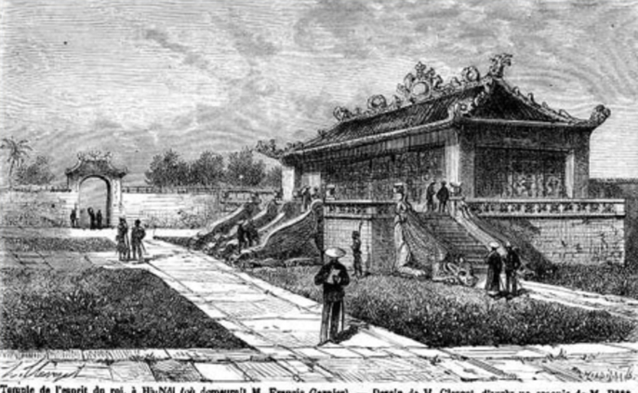
Điện Kính Thiên được xây dựng từ thế kỷ 15 là một cung điện quan trọng, nơi cử hành các nghi lễ long trọng nhất của triều đình

Slide 28
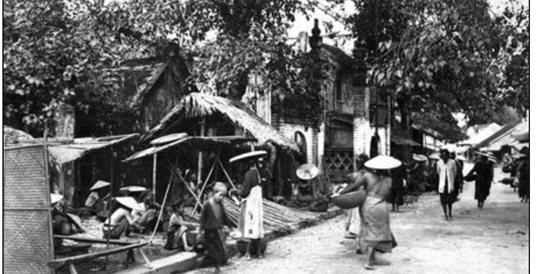
Thăng Long thời Mạc - Lê Trung Hưng (1527-1786)

Slide 29
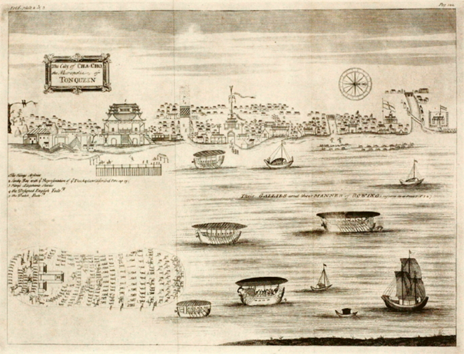
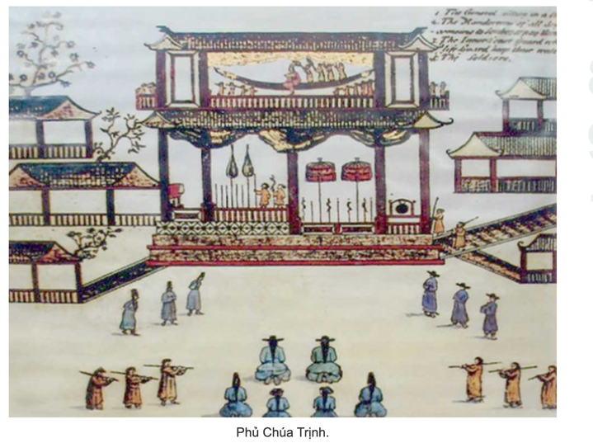
Cảnh Thăng Long-Kẻ Chợ những năm 1690

Slide 30
Nền kinh tế Hà Nội nửa đầu thế kỷ XIX cũng khác biệt so với Thăng Long trước đó.
Các phường, thôn phía Tây và Nam chuyên về nông nghiệp, còn phía Đông, những khu dân cư sinh sống nhờ thương mại, thủ công làm nên bộ mặt của đô thị Hà Nội.
Bên cạnh một số cửa ô được xây dựng lại, Hà Nội thời kỳ này còn xuất hiện thêm những công trình tín ngưỡng, tôn giáo như đền Ngọc Sơn, chùa Báo Ân

Slide 31
2. Hoạt động luyện tập
Yêu cầu HS lập bảng thống kê sự thay đổi tên gọi của Hà Nội giai đoạn thế kỉ XV – XIX
STT | Triều đại | Thời gian | Tên gọi

Slide 32
08
01
Ô CHỮ BÍ MẬT
05
06
07
04
02
03
10
Hết giờ
09
Bắt đầu
1
H
À
N
Ộ
I
T | H | Ủ | Đ | Ô
2
H | À | N | G
3
S | Ô | N | G | H | Ô | N | G
4
N | Ộ | I | B | À | I
5
Đ | Ạ | I | L | A
Ô hàng dọc
6. Đọc tên ô chữ hàng dọc .
2. Tên các phố cổ Hà Nội thường bắt đầu bằng từ gì? (4 chữ cái)
4. Tên sân bay quốc tế lớn ở Hà Nội ? (6 chữ cái)
1. Nơi đặt phần lớn hoặc tất cả các cơ quan quyền lực chính của một quốc gia gọi là gì? (5 chữ cái)
3. Tên con sông lớn chảy qua Hà Nội ? (8 chữ cái)
5. Một trong số các tên gọi trước đây của Hà Nội?
(5 chữ cái)

Slide 33

GIỜ HỌC ĐÃ KẾT THÚC
CHÂN THÀNH CẢM ƠN QUÝ THẦY CÔ VÀ CÁC EM HỌC SINH

